Slide 1
CATÁLOGO COMERCIAL
Todos nuestros precios llevan IVA incluido. Los portes no lo están y son a cargo del comprador

Slide 2
Salchicha de pellizco
Embutidos Artesanos Calentejo es una empresa de Cieza, de carácter familiar, especializada en la fabricación de todo tipo de Embutidos Artesanos y certificada por la Consejería de Comercio e Industria de la Región de Murcia como "Empresa Artesana“.
Con especias naturales de primera calidad y un sabor tradicional. En paquete de 200 gr. Al ser un embutido curado se conserva a temperatura ambiente. Anímate a probar este producto tradicional murciano.
Precio: 1.76 €

Slide 3
Imperial Extra
Imperial Extra
Embutidos Artesanos Calentejo es una empresa de Cieza, de carácter familiar, especializada en la fabricación de todo tipo de Embutidos Artesanos y certificada por la Consejería de Comercio e Industria de la Región de Murcia como "Empresa Artesana“.
Otro embutido tradicional murciano, que puedes disfrutar en aperitivos y meriendas.
Elaborado artesanalmente con carnes de primera.
Precio: 1.40 €

Slide 4
Altramuces
Con forma redondeada y aplanada y de color amarillento, el altramuz, es un perfecto aperitivo.
Precio: 0.90 €

Slide 5
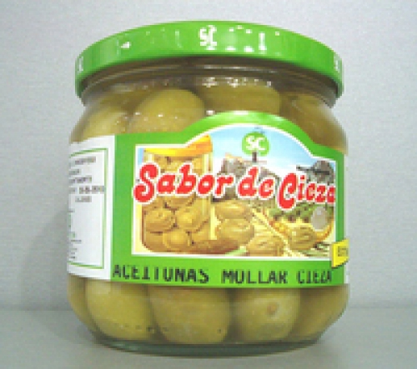
Aceitunas Mollar
Elaboración artesanal de las típicas olivas Mollar de Cieza, eligiendo las mejores, de producción limitada… Es un acompañante indispensable en ensaladas o aperitivos. Sin duda un producto de toda la vida.
Precio: 1.30 €

Slide 6
Mermelada de Tomate
Ideal para tomar en tus tostadas o para completar entrantes y combinar con sabores salados.
Precio: 1.70 €

Slide 7
Mermelada de Naranja
Una de las más suaves y delicadas mermeladas hechas con un fruto típico de nuestra tierra. También puedes pedirla de fresa.
Precio: 1.70 €

Slide 8
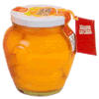
Melocotón en Almíbar
Nuestra tierra es famosa por nuestros exquisitos melocotones que aquí presentamos en almíbar en formato de tarro de cristal con tres melocotones enteros.
Precio: 1.60 €

Slide 9
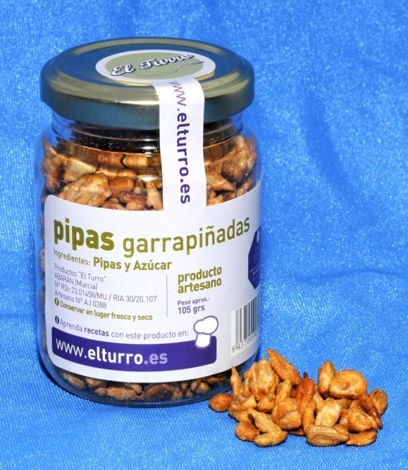
Pipas Garrapiñadas
Las Pipas Garrapiñadas son una delicia que deja sin palabras a cuantos las prueban. Es un producto que estamos más acostumbrado a comer tostado con cascara, pero en este formato es una agradable sorpresa para los que las prueban por primera vez.
Precio: 1.30 €

Slide 10
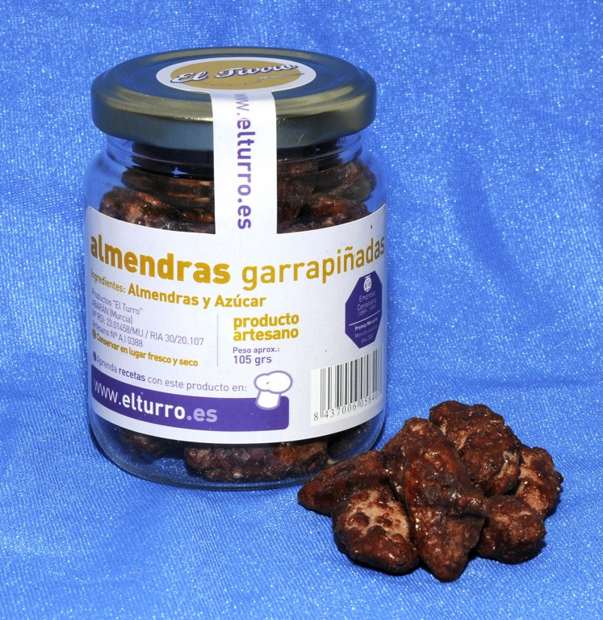
Almendras garrapiñadas
Nuestras almendras están fabricadas con los mejores frutos, y con un proceso de fabricación lento para poder disfrutar de su punto justo de tostado y de una capa de caramelo brillante que te incita a probarlas.
Precio: 1.41 €

Slide 11
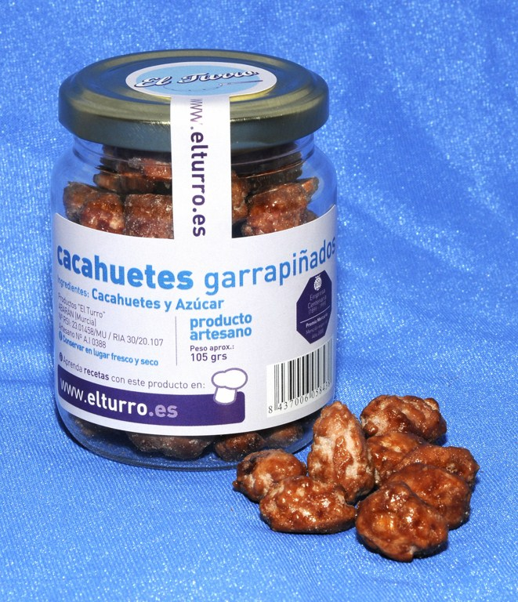
Cacahuetes Garrapiñados
Los cacahuetes garrapiñados, son un producto estrella para los más jóvenes. Muy recomendable para mezclar con frutos secos salados
Precio: 1.30 €

Slide 12
Pan de Higo
El Pan de Higo tiene un sabor muy murciano y recuerda a los olores de nuestra tierra.
Para su elaboración, además de higos y almendras, se utiliza canela, harina y anís en grano.
Precio: 2,51 €

Slide 13
Arrope y Calabazate
Un dulce típico de la Región de Murcia que en los últimos tiempos se está ganando un hueco dentro de las cocinas de muchos restaurantes, está siendo utilizado para entrantes; con quesos o patés, y para postres con frutas o helados
Precio: 2,72 €

Slide 14
Los siguientes productos están elaborados por la Asociación “Tocaos del Ala” de Cieza, que tiene como objetivo prioritario mejorar la calidad de vida del discapacitado físico, conseguir la plena integración social y su normalización en la sociedad. A través de BuyGood hemos querido colaborar con ellos donándoles el 20% de nuestros beneficios y ayudándoles a comercializar sus productos, fruto del trabajo en sus talleres. BuyGood S.Coop.

Slide 15
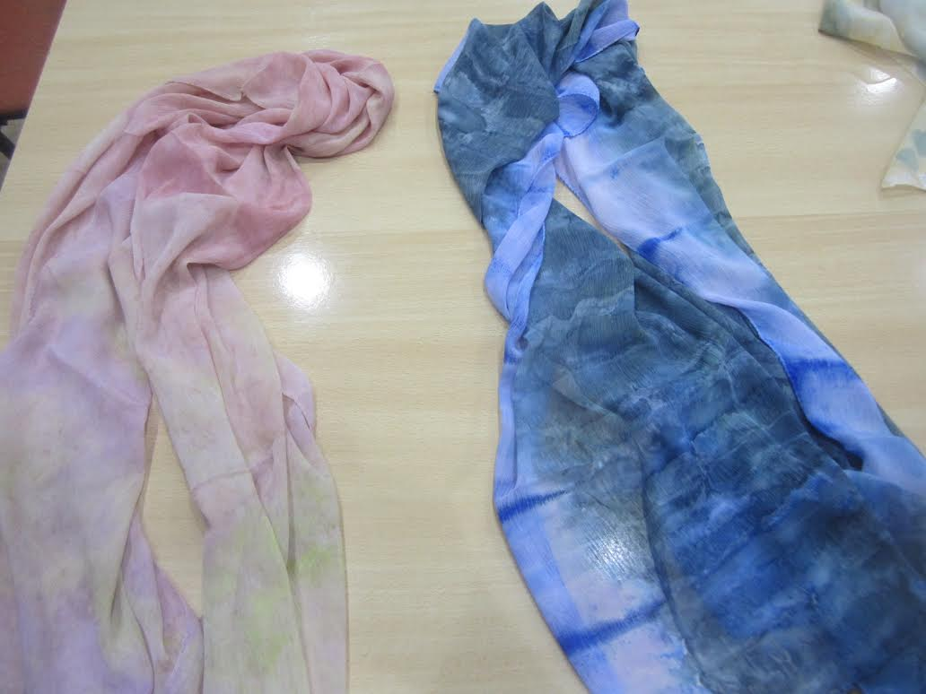
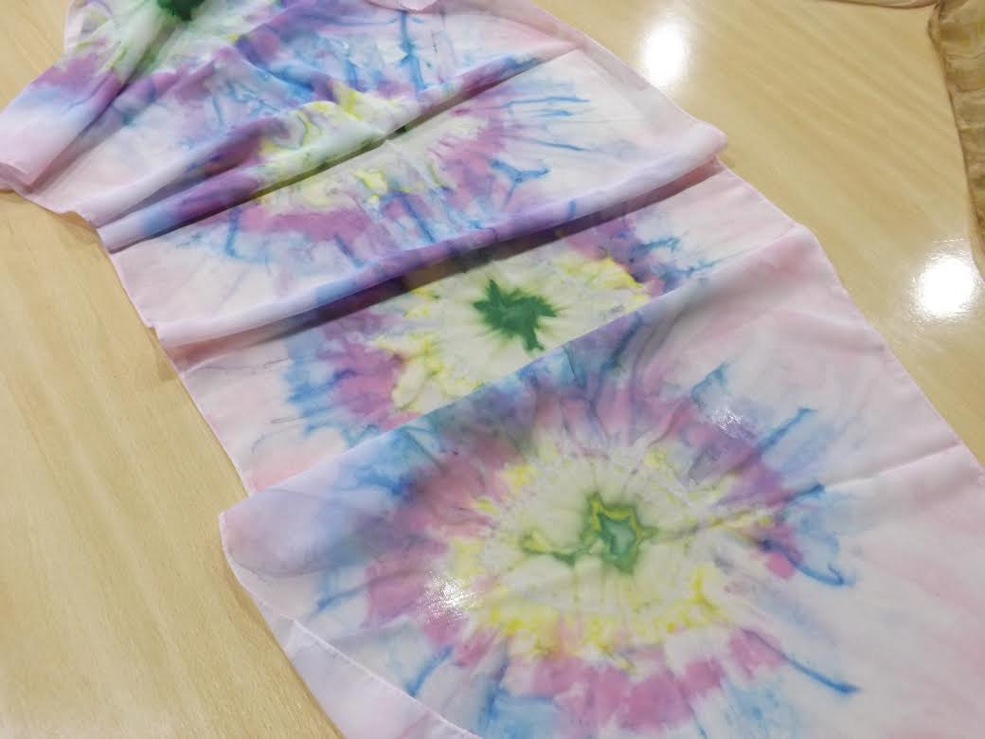
Pañuelos
Pañuelos realizados y pintados a mano de vivos colores, ideales para la primavera.
Precio: 11 €

Slide 16
Cestos decorativos
Cestos realizados manualmente con papel y cola, cuya apariencia es similar al mimbre.
Precio: 10 €

Slide 17
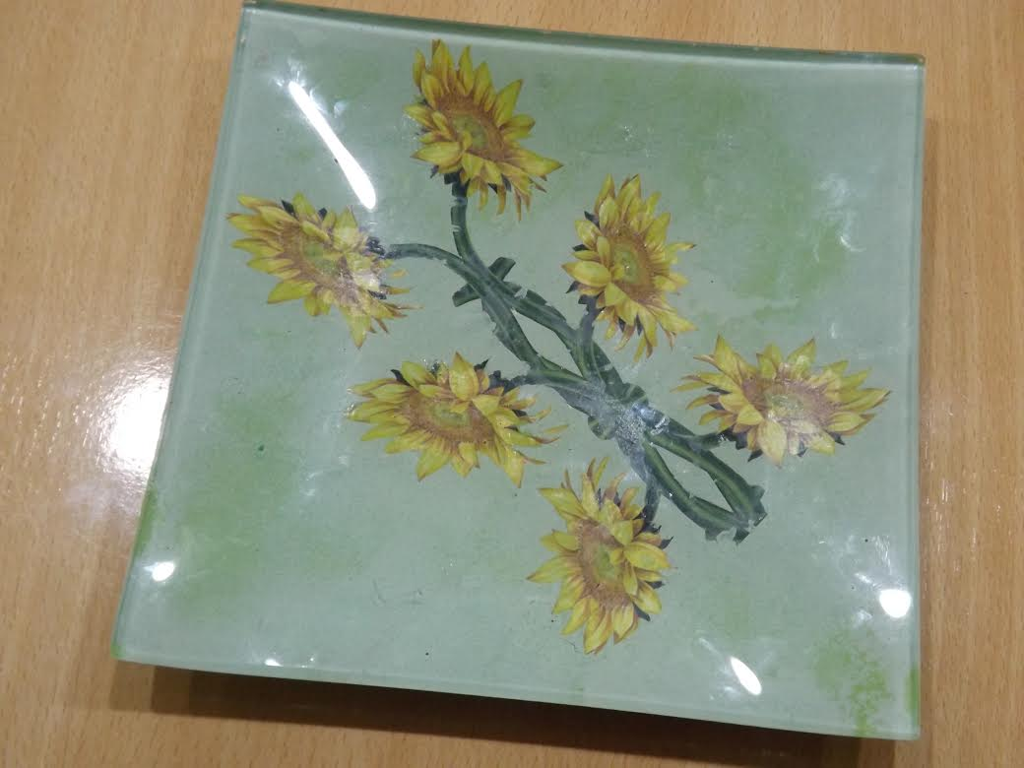
Cenicero de Cristal
Bonito cenicero, fabricado con el cristal mas fino y pintado artesanalmente. Podrás adornar tu salón o cualquier parte de tu casa con él .
Precio: 4 €

Slide 18
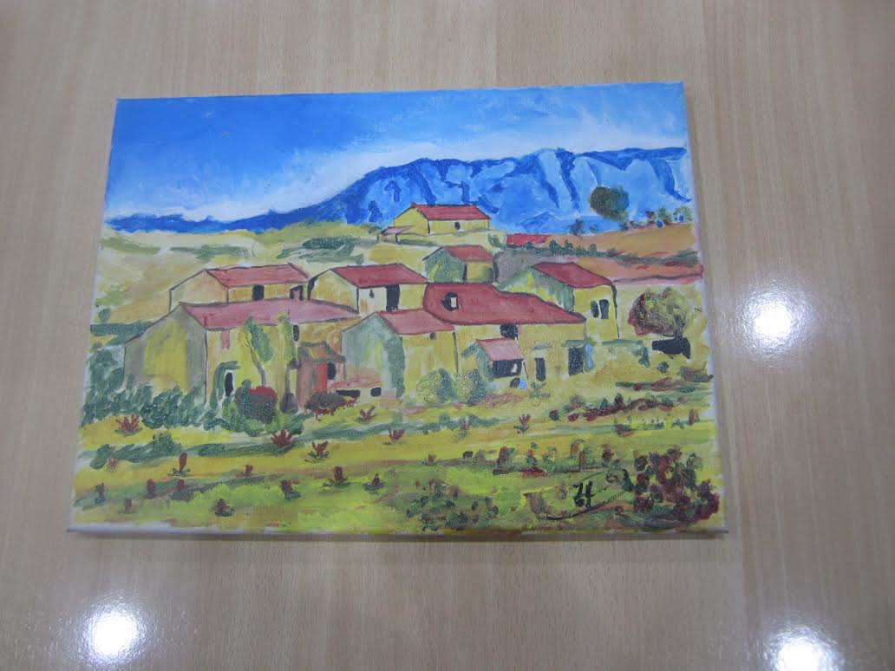
Cuadros
Cuadros pintados a mano en los talleres de pintura por miembros de la asociación.
Precio: 4 €

